Slide 1
第16章 创新
主讲：张麟

Slide 2
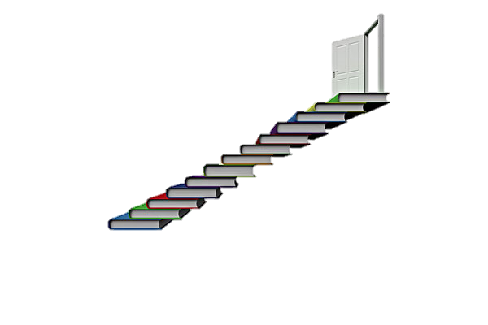
学习目标
本节课学习目标
创新
创新的类型
影响创新的因素
激发创新的过程
成功者的困境
商业模式与创新

Slide 3
创新的内涵
产生新的思想和行动的活动，一般包括设备更新、产品开发或工艺改进
创新的元素
创造（new）
满足客户需求（customer demands）
价值（profits）

Slide 4
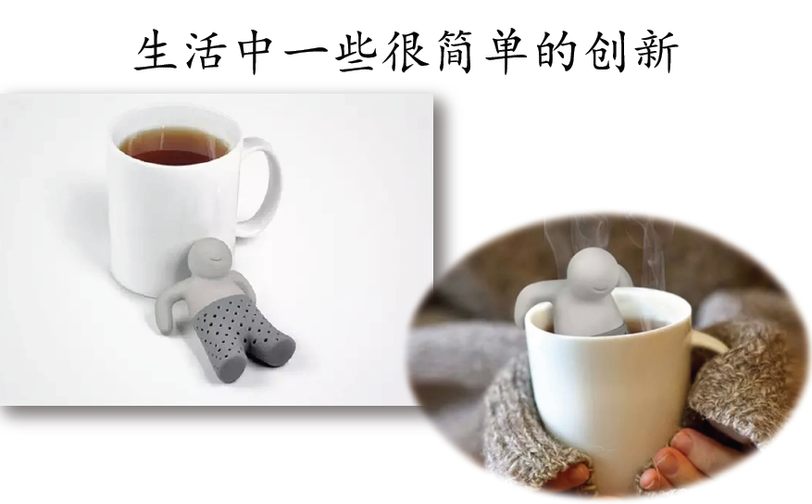

Slide 5
组织、领导与控制是管理的维持职能，任务是保证系统按预定的方向和规则运行。
在动态环境中生存的组织仅有维持职能是不能有高的管理效率的，还必须不断调整系统活动的内容和目标，以适应环境变化的要求，即创新。
不创新等死，创新找死

Slide 6
创新的类型
战略创新（IBM）
技术创新
组织创新（制度、结构、文化）
环境创新（小黄狗）

Slide 7
影响变革与创新的因素
个人利益
缺乏了解
评价差异
惰性
团队心理压力

Slide 8
激发变革与创新的过程
解冻
变革实施与创新
冻结
方法 | 一般的应用条件 | 优点 | 缺点
教育和沟通 | 信息缺乏或资料分析不精确 | 人们一旦被说服，就往往会帮助实施变革 | 如果涉及的人很多，就会浪费时间
参与和投入 | 变革的发起者所需的资料不完整或者其他人的发对力量强大 | 参加到变革计划中的人会热衷于它的实施，他们所掌握的相关信息也将被包括到计划之中 | 如果参与者设计了一项不合适的变革方案，就很浪费时间
提供便利和支持 | 人们是因为调整问题而反对 | 处理调整问题的最好方法 | 可能耗费时间和金钱，并有可能白费
协商和同意 | 有些人或有些团体将在变革中遭到明显的损失，而且这些团体的反对力量很强大 | 有时这是一条避免强烈的抵触的简便途径 | 如果它提醒了其他人都要通过协商才顺从的话，你将要付出相当高的代价
操纵和拉拢 | 当其他技巧都无效或太昂贵时 | 这是一种相对迅速、节约的解决方式 | 为未来埋下隐患，因为人们可能会认识到自己被操纵了
明示的或暗示的强制 | 时间紧急而且变革的发起人有相当的权力 | 迅速并能解决任何反抗 | 如果发起者激怒了某些人，就很危险

Slide 9
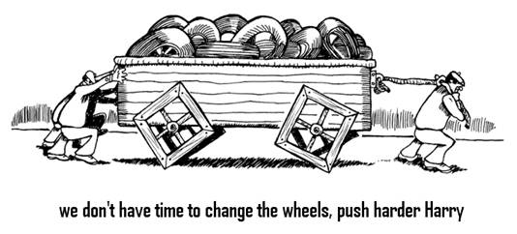
成熟组织内部创新面临的障碍（特斯拉）
资源分配导致破坏性创新没有出头之日
成功的惯性
自大的心态
不确定性

Slide 10
案例：柯达
胶片时代的王者
1996 年，柯达公司的年度收入为 159.7 亿美元。在美国的市场份额也从 80.1%
在 90 年代，柯达公司决定进军数码拍照行业，并不晚
公司高层固执地认为数码技术的出现不会对传统的胶片行业造成太大冲击，并没有采取任何激进的转型措施。

Slide 11
案例：柯达
在 2001 年，胶片的销量出现大幅下跌。柯达公司的高管将其归罪于9·11
眼看胶片市场逐渐萎缩，来自亚洲的竞争对手接连向市场推出售价低廉的数码产品，柯达公司陷入了外忧内患的局面。
柯达公司生产的数码相机在 1999 年的市场占有率为 27%，到 2003 年下跌至 15%。在 2007 年，柯达数码相机的市场占有率仅为 9.6%，全美排名第四。到 2010 年，柯达公司在美国数码相机市场的占有率进一步下跌至 7%

Slide 12
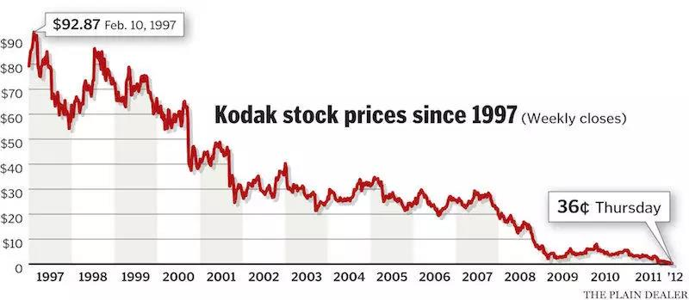
案例：柯达

Slide 13
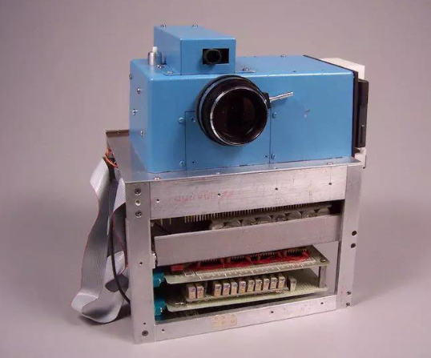
案例：柯达
在 1975 年，柯达应用电子研究中心的工程师史蒂芬·沙森（Steven Sasson）发明了第一台数码相机。
分辨率为 1 万像素，记录一张黑白影像大概需要 23 秒的时间，成像质量非常粗糙。
在意识到数码相机的出现可能会威胁到胶卷产业以后，柯达公司决定将相关技术进行雪藏，研究工作也因此而陷入停滞。
柯达公司很早就意识到了人们有分享照片的需求。在 2001 年，柯达公司收购了一家名为「Ofoto」的照片共享网站，

Slide 14
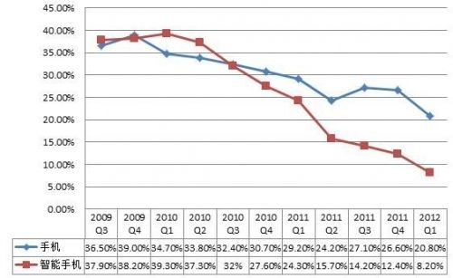
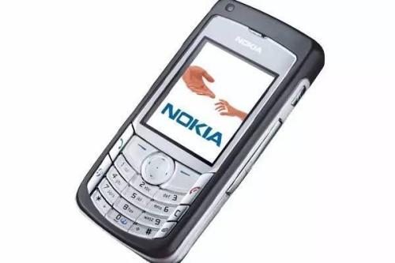
案例：诺基亚

Slide 15
案例：诺基亚
IPhone发布，高分辨率的多点触摸屏、手势操作、内置先进传感器、强大的多媒体以及互联网能力，新颖的iOS移动操作系统
直到iPhone推出一年后，诺基亚才推出第一款触控技术的手机。
诺基亚最大的失败在于其拒绝大幅变革。当它在多年前将“旧中见新”作为新版Symbian系统（不适合触屏）的宣传语时，它就为自己挖了个大坑。

Slide 16
案例：诺基亚
2010年9月 为了摆脱iPhone和Android智能手机的夹击之势，诺基亚正式任命前微软高管史蒂芬·埃洛普为首席执行官。
从Symbian操作系统过渡到Windows Phone操作系统
2013年微软宣布以54.4亿欧元（折合72亿美元）收购诺基亚手机业务（最成功的的商业间谍）

Slide 17
案例：诺基亚
早在2000年的时候，就设计出具备收发电子邮箱和玩游戏功能的触屏智能手机，早于苹果七年时间。
“他们总说，这市场太小，没人要买，这花太多成本……。”
诺基亚不缺少创新，而真正缺少的是将创新融入战略，形成组织惯例的机制。

Slide 18
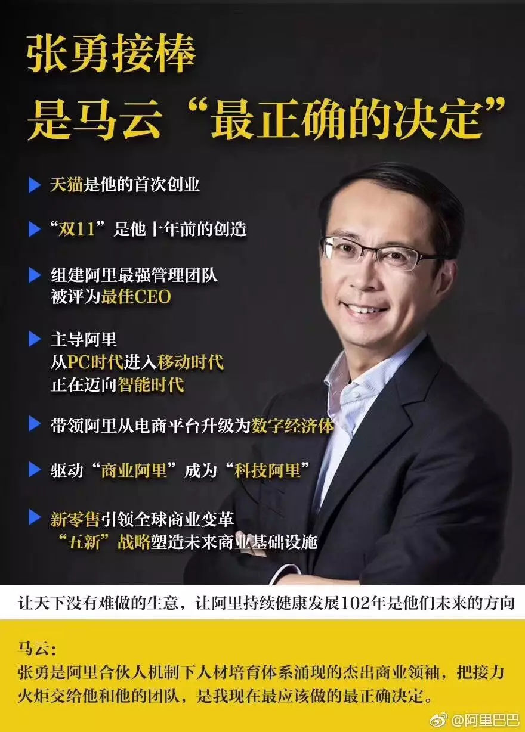
案例：阿里巴巴
天猫是张勇首次创业的成果。2009年3月，张勇接手处于困境中的淘宝商城，以内部创业的方式，促进天猫成长。
张勇创造了天猫“双11”，一经推出即成为现象级商业盛事。
他重新设计了淘宝的商业模式，力主举全集团之力“All in无线”，使手机淘宝成为世界上最大的移动电商平台。可以说，正是张勇奠定了阿里巴巴从PC端向移动互联变迁的最重要基础。

Slide 19
案例：阿里巴巴
张勇是“在高速路上换引擎的人，而且把拖拉机换成了波音747”。
他所带领的阿里巴巴早已超越了电子商务公司，彻底蜕变为以大数据为驱动，以电商、金融、物流、云计算、文娱为场景的数字经济体，服务于数以亿计的消费者和数千万的中小企业，深刻影响和塑造着未来商业。

Slide 20
商业模式
商业模式是指为实现各方价值最大化，把能使企业运行的内外各要素整合起来，形成一个完整的、高效率的、具有独特核心竞争力的运行系统，并通过最好的实现形式来满足客户需求、实现各方价值（各方包括客户、员工、合作伙伴、股东等利益相关者），同时使系统达成持续赢利目标的整体解决方案。
客户：谁是客户？（to B or C or sbVc）
价值主张：为客户提供什么？
价值链：如何生产产品服务
盈利机制

Slide 21
商业模式创新
商业模式创新是改变企业价值创造的基本逻辑以提升顾客价值和企业竞争力的活动。
小米
大疆
Airbnb

Slide 22
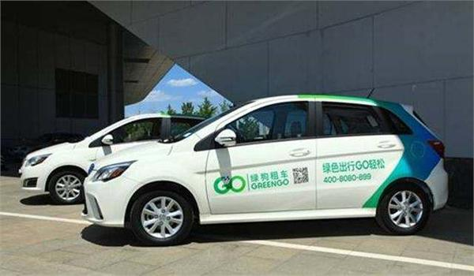
共享汽车商业模式分析
Notes:
http://www.iqiyi.com/w_19ru86fe5d.html

Slide 23
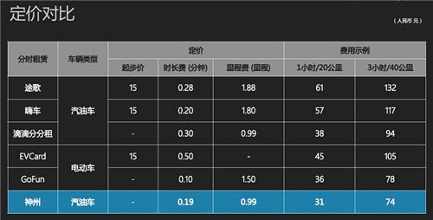

Slide 24
讨论：同学们怎么看共享汽车
有没有需求
安全
体验
方便（停车，充电）
盈利
补贴

Slide 25
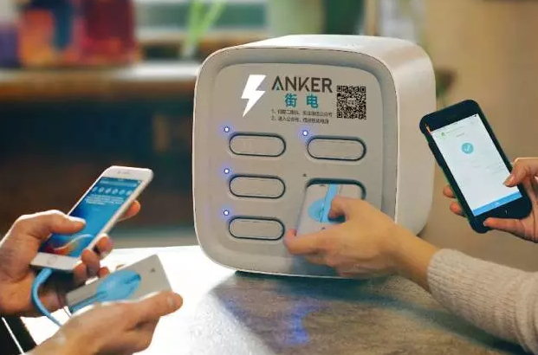
同学们怎么看？
Notes:
https://v.qq.com/x/page/c0808i3tpkz.html

Slide 26
伪需求
风险
恶性竞争
广告
小柜机式单个充电宝的使用频次约为0.8-1次/日，每次租借时长约为2小时，以1元/小时计算，一台12个充电宝装的小柜机单月营业额约为570-720元。
成本方面，小柜机式充电宝在入驻商场商家时基本不需要交纳租金，每个月的人力维护及折旧成本约为20元/台。由此可以算出，一台小柜机每月的利润在500-700元左右。

Slide 27
谢谢！

